Slide 1
Trường tiểu học .............
KÍNH CHÀO QUÝ THẦY CÔ VÀ CÁC EM HỌC SINH
ĐẠO ĐỨC
LỚP: 1
GV: .......

Slide 2


Slide 3

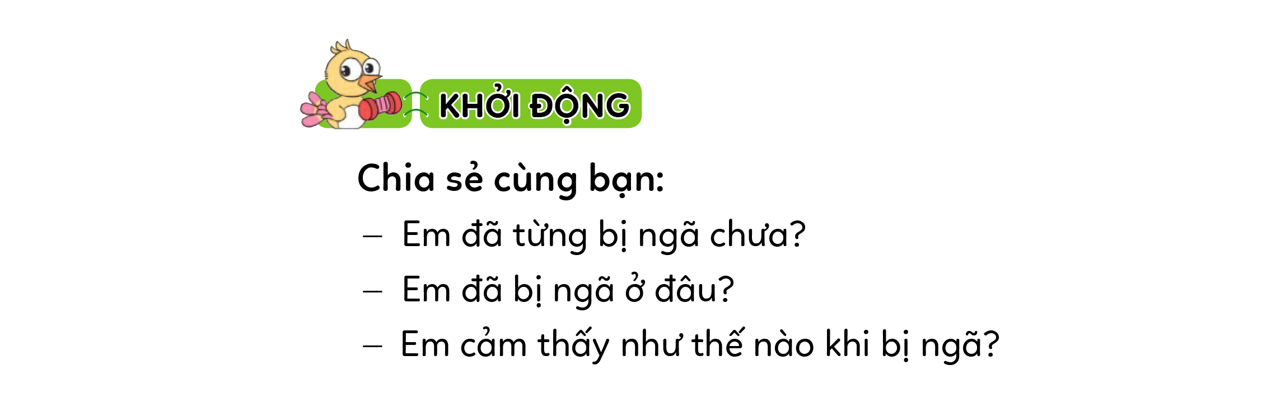
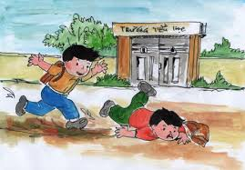


Slide 4
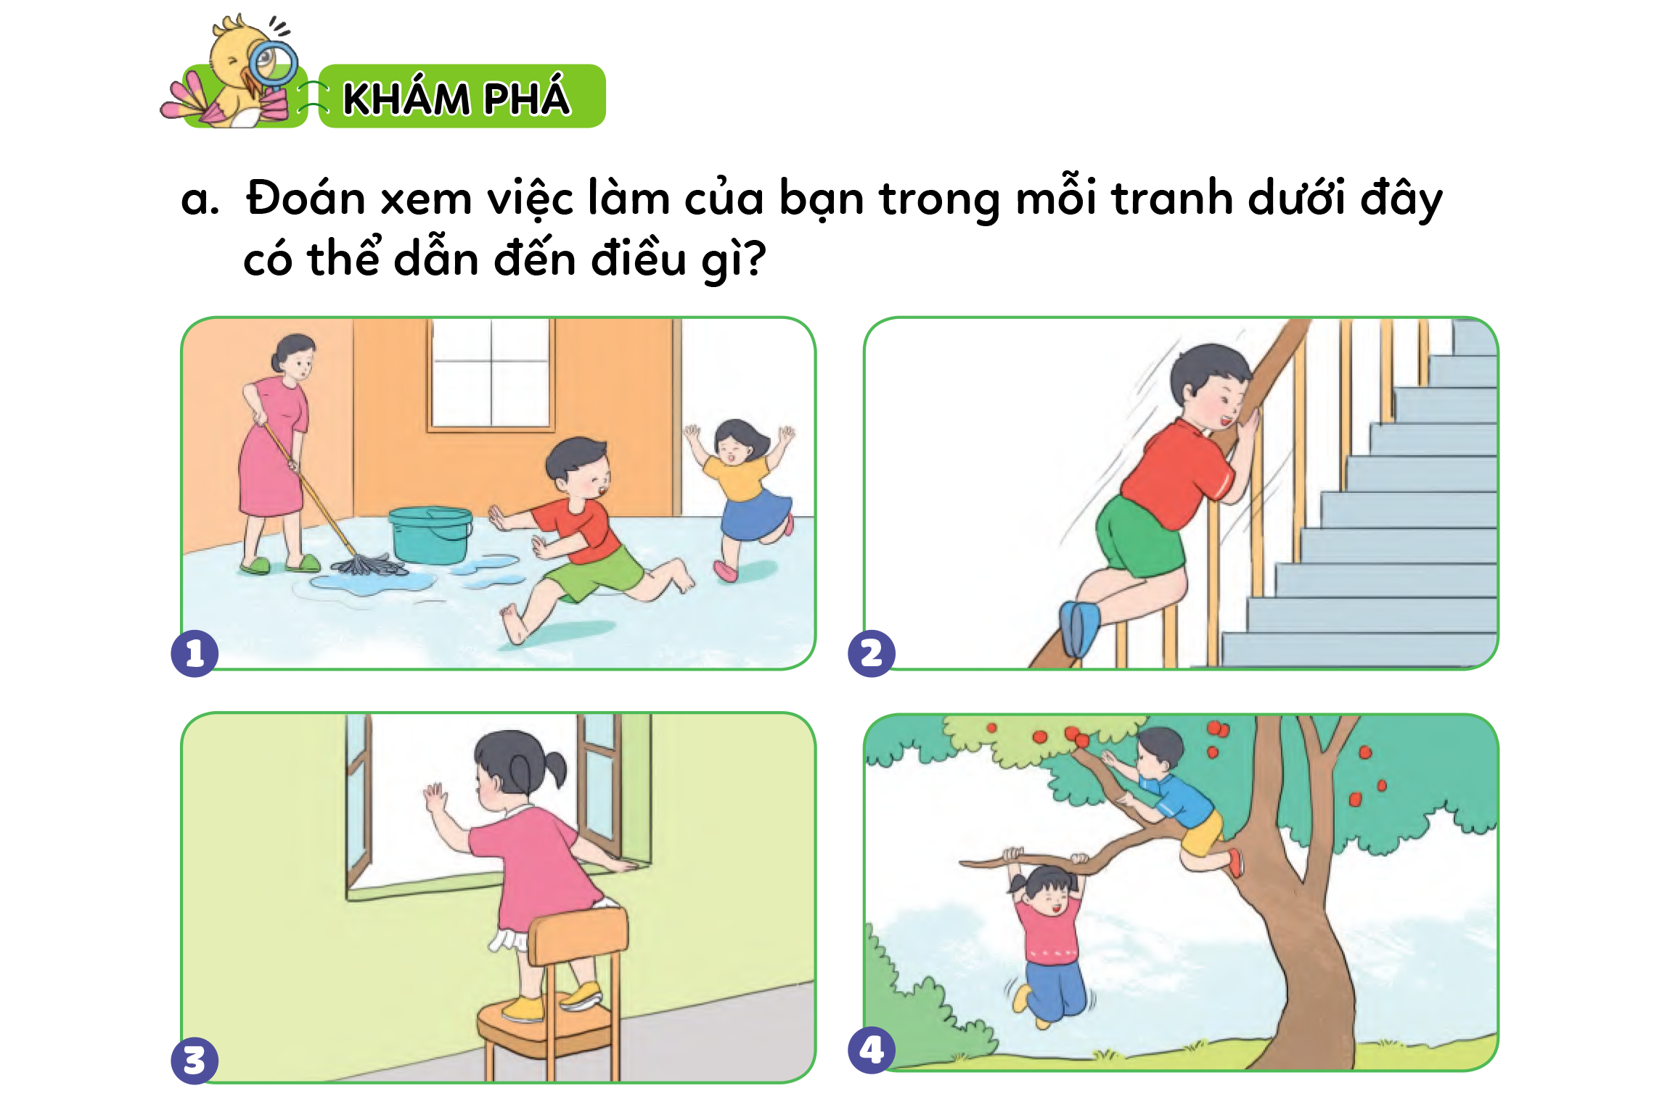

Slide 5
- Hai bạn nhỏ chạy đuổi nhau trong khi sàn nhà ướt và trơn.
- Việc làm đó có thể khiến hai bạn bị ngã.
Bạn nhỏ nghịch ngồi trượt từ trên thành cầu thang xuống. Việc làm đó có thể khiến bạn bị ngã.

Slide 6
Bạn nhỏ chờm người ra ngoài cửa sổ không có lưới bảo vệ. Việc làm đó có thể khiến bạn bị ngã từ trên tầng cao xuống đất, nguy hiểm đến tính mạng.
Bạn nhỏ nghịch đu cành cây. Việc làm đó có thể khiến cành cây bị gẫy và làm bạn rơi xuống đất gây thương tích.

Slide 7

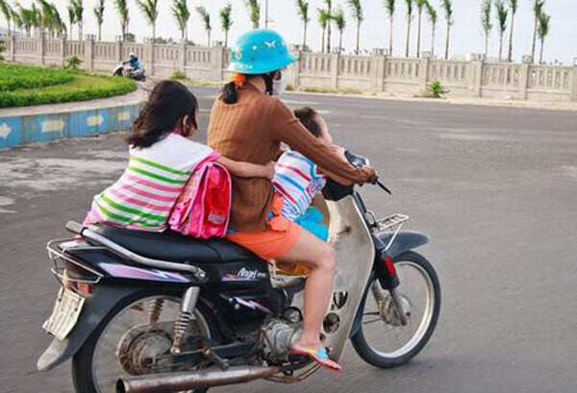
Một số tình huống trẻ em bị ngã

Slide 8
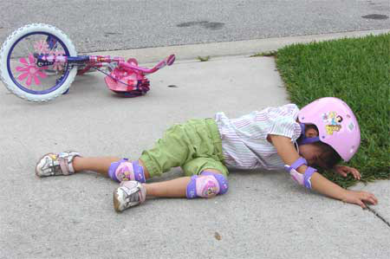

Slide 9
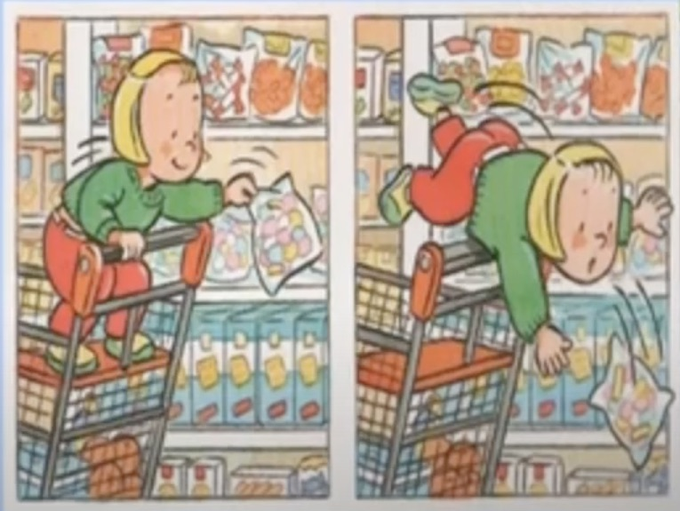

Slide 10
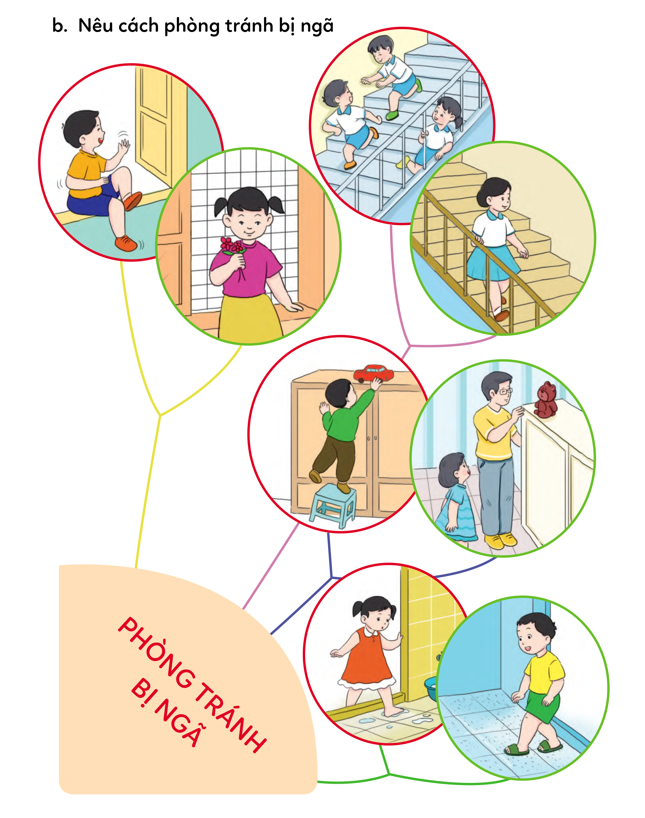
b. Nêu cách phòng tránh khi bị ngã
Quan sát tranh và nêu những việc em cần làm để phòng tránh bị ngã:

Slide 15


Slide 16


Slide 17


HẸN GẶP LẠI

